Slide 1
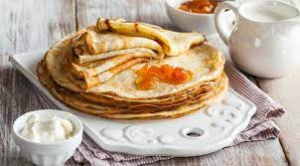
Achitqisiz xamir tayyorlash texnalogiyasi
Achitqisiz xamirni tayyorlash texnalogiyasi.
Blinchik tayyorlash texnalogiyasi.
Blinchikli pirog tayyorlash texnalogiyasi.

Slide 2
Kerakli masaliqlar Kerakli masaliqlar blinchik xamiri uchun: blinchik nachinkasi uchun:
Un 400gr Pishgan blinchiklar 1000gr
Shakar 30 gr Piyoz va tuxumli go’sht qiyma 2000gr
Saryog’ 20gr Tuxum 1 dona
Tuxum 100 gr Surtish uchun yog’I 100gr
Sut 1000gr Xar hil ziravorlar 5gr
Tuz 5gr Oq non talqoni 50gr
xamirning og’irligi 1550gr
Soda 5gr

Slide 3
Blinchiklar xamiri
Blinchiklar xamiri suyuq, ya’ni tarkibida
Suv ko’p bo’ladi, shuning uchun u oqsillarga to’la.
Xamirni mexanik tarzda kuvlash yo’li bilan ko’pchitiladi, xamirni kuvlash mahalida tuxum oqsillari ko’pik hosil qiladi va xamirda hvo turib qoladi.
Pishirishda havo kengayishi va qisman suvning bo’g’lanib ketishi hisobiga xamir bo’rtib boradi. Pishiriladigan blinchikning yupqa qatlam holida bo’lishi ham shunga yul ochadi. Tovaga qalin qatlam qilib quyilgan xamir qattiq va bemaza bo’lib chiqadi.
Xamirni qo’lda yoki kuv mashinada kuvlanadi.

Slide 4
Blinchikli pirog tayyorlash texnalogiyasi
Protivenga eritib quyuq quymoq holiga keltirilgan yog’ surtilib, oq non talqoni sepiladi.
Uning tubi va chetlarini blinchiklar bilan qoblab, bularga tekis qatlam qilib qiymaning ¼ qismi solinadi va blinchiklar qavati bilan qoplanadi, so’ngra yana qiyma qavati solinadi va qiyma bilan blinchiklarninghammasi joylanguncha shunday qilinaveradi.
Blinchiklarning ustiga
Aralashtirilgan tuxum surtib, oq non talqoni sepiladi. Pirogni 200-2200 C haroratda 20-25 daqiqa davomida pishiriladi.
Pishib chiqqan pirogni porsiyalarga bo’lib ustiga yog’ solinadi va issiqligicha tortiladi.

Slide 5
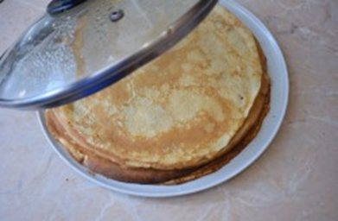
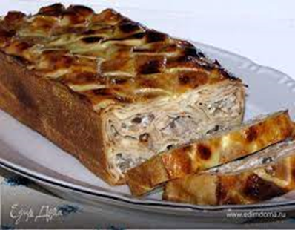
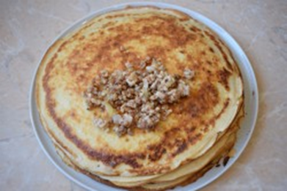
TAYYORLANISHI

